Slide 1
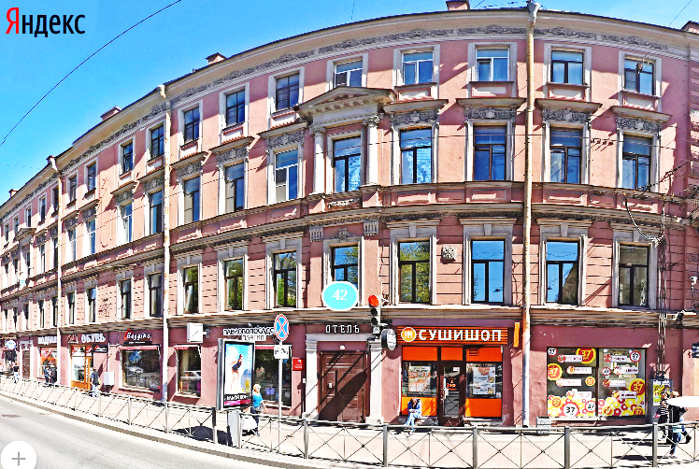
Государственное бюджетное дошкольное образовательное учреждение детский сад комбинированного вида № 151
Адмиралтейского района
Санкт - Петербурга
Авторы проекта
Рыбакова Е.В.
Клочкова Ю.А.

Slide 2
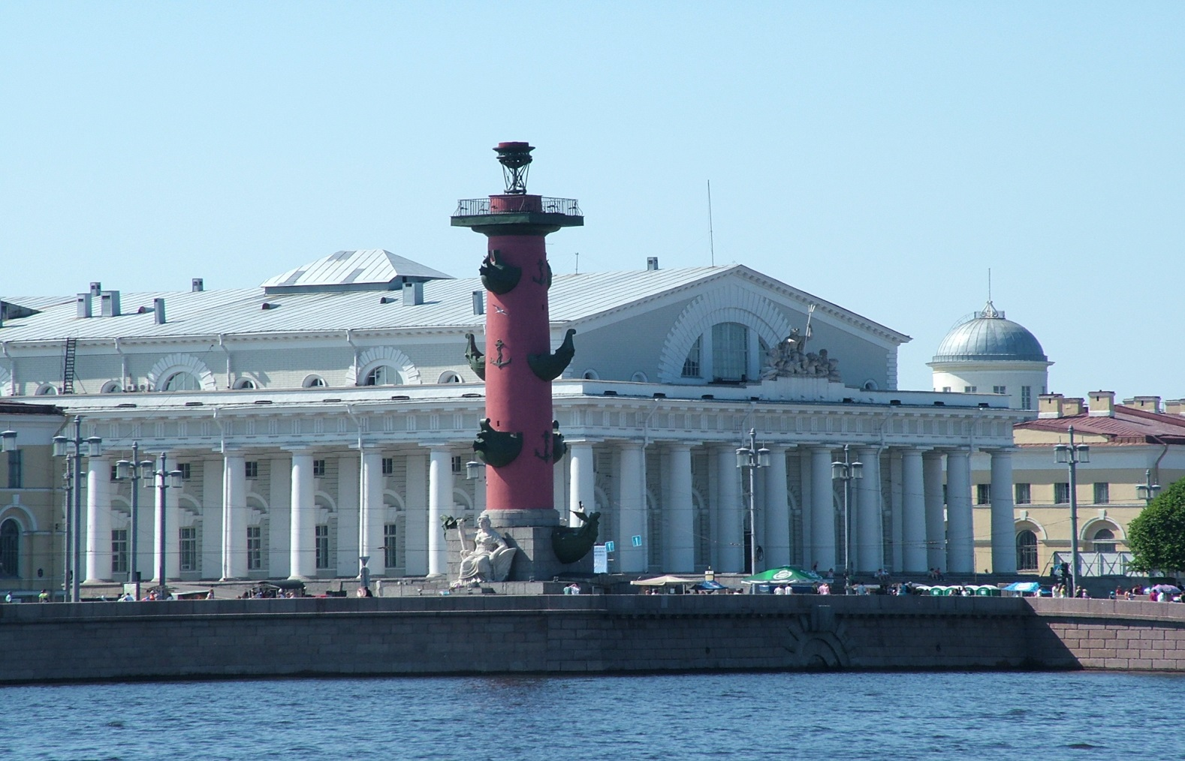
Развитие речи детей дошкольного возраста средствами искусства
«Дети и город»

Slide 3
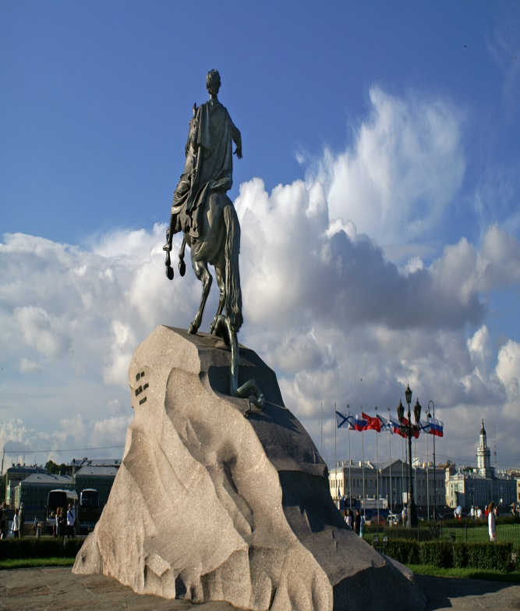
Актуальность
Дошкольный возраст- важный период в жизни человека. Именно в этом возрасте закладываются основы будущей личности.
Наша цель в воспитании юного петербуржца не только в том, чтобы дать детям целостное представление о родном городе, пробудить в них любовь к городу, в котором они живут, но и способствовать развитию речи, воображения, памяти, активизировать у ребят процессы, связанные с формированием культуры личности. Нам взрослым очень важно помочь детям сделать самые первые и важные шаги в мир прекрасного.

Slide 4
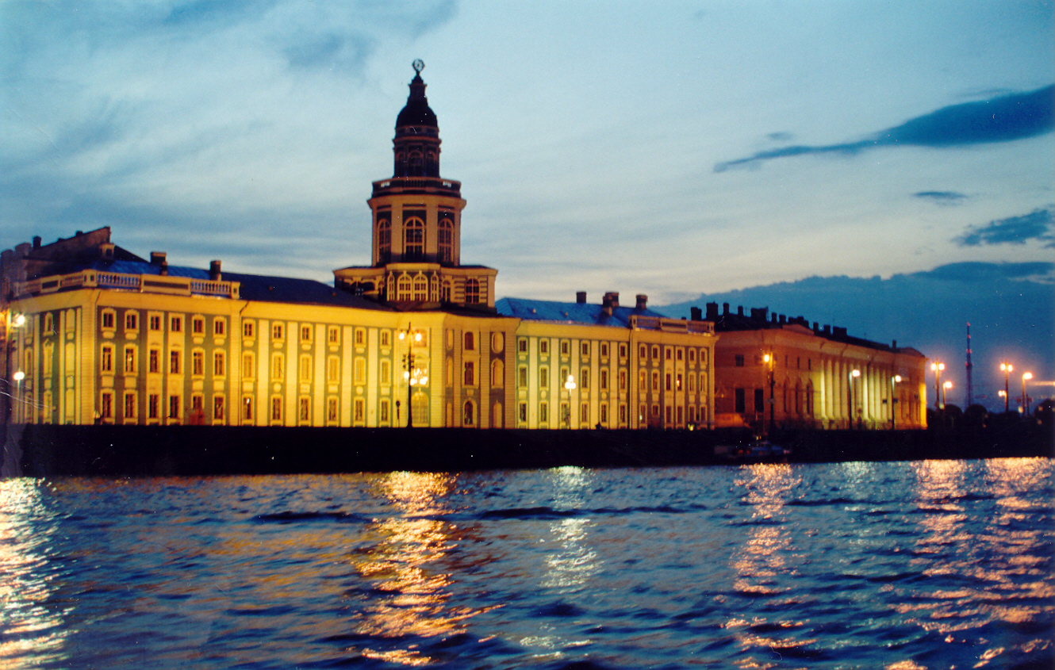
Цели
1. Развитие всех компонентов речи дошкольников средствами архитектуры и истории Санкт – Петербурга.
2. Воспитание юного петербуржца , при взаимодействии семьи и ДОУ.
3. Расширение кругозора детей о достопримечательностях родного города.
4.Знакомство детей с архитектурой родного города.

Slide 5
Задачи
Образовательные.
Обогащать и расширять представления детей о родном городе.
Воспитательные.
Создать положительный эмоциональный настрой при изучении материала.
Воспитывать любовь, уважение и интерес к родному городу. Развивать любознательность и наблюдательность и навыки культурного поведения в общественных местах.
Развивающие.
Способствовать развитию всех компонентов речи
Развивать познавательные и интеллектуальные способности детей, память, речь, творческий потенциал.

Slide 6
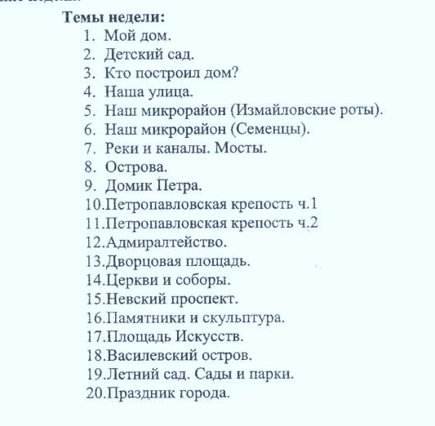
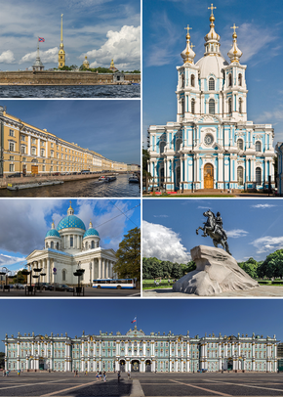
Примерные темы

Slide 7
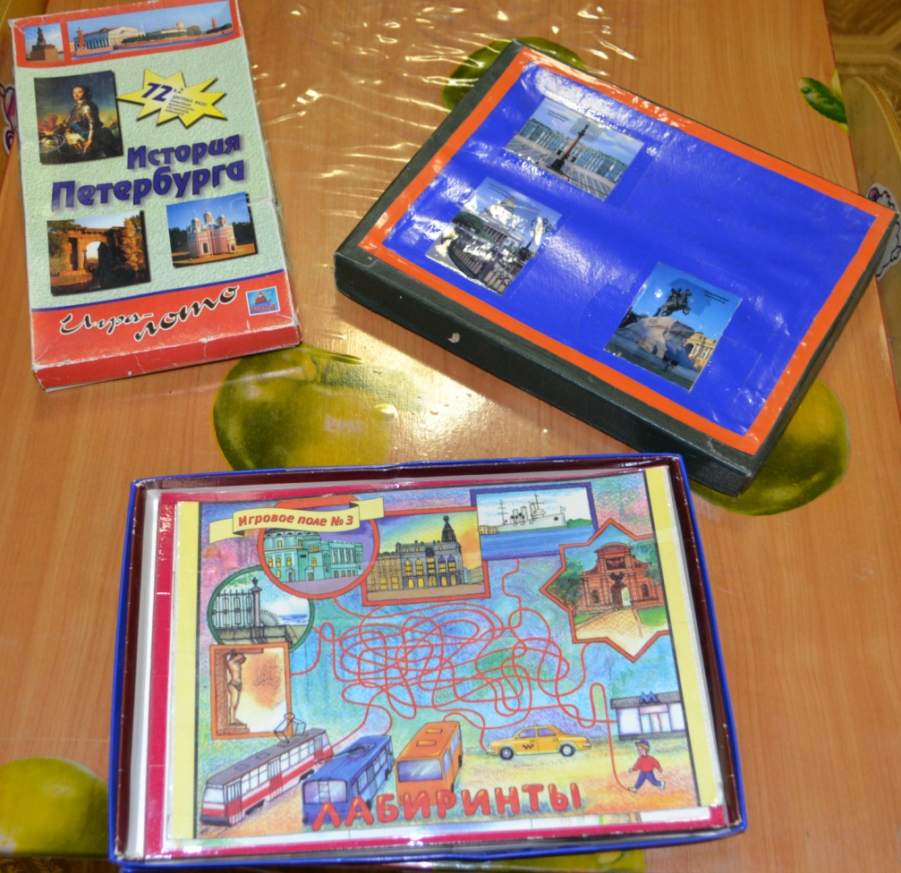
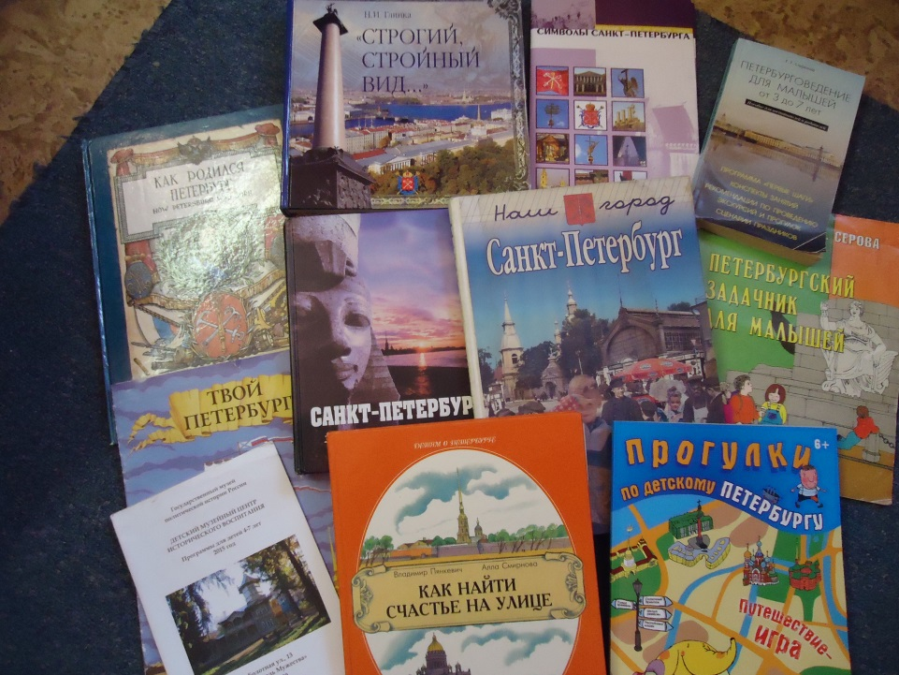
1 этап работы
Подготовительный :
знакомство с темой
дидактические игры
чтение художественной литературы

Slide 8
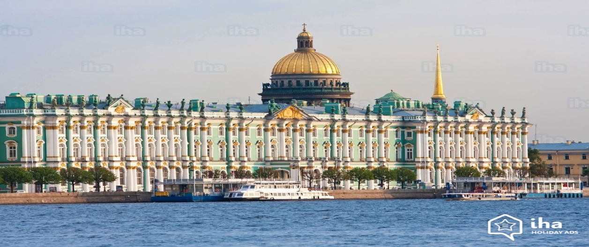
Дидактический материал
Игры: «Найди пару», «Собери картинку», «Отгадай и назови», «Собери картинку из кубиков» , «мнемо Санкт - Петербург», лабиринты и др.
Мнемотехнические упражнения: цепочки слов, мнемотаблицы.
Подвижные игры и песни: «Бегемотик – обормотик», « Питер стучит кулачками…», « По болоту Пётр пошёл…» , «Тётя – туча», «Каменный лев», «Конка», «Львы и шары».
Строительные наборы: «Музеи России», « Архитектура Санкт – Петербурга»

Slide 9
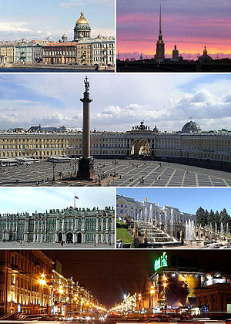
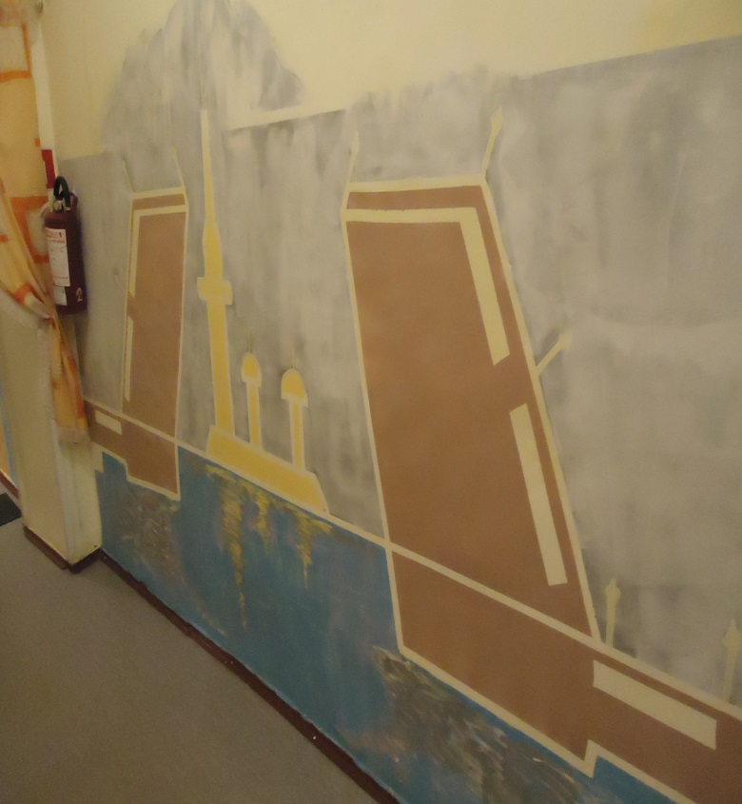
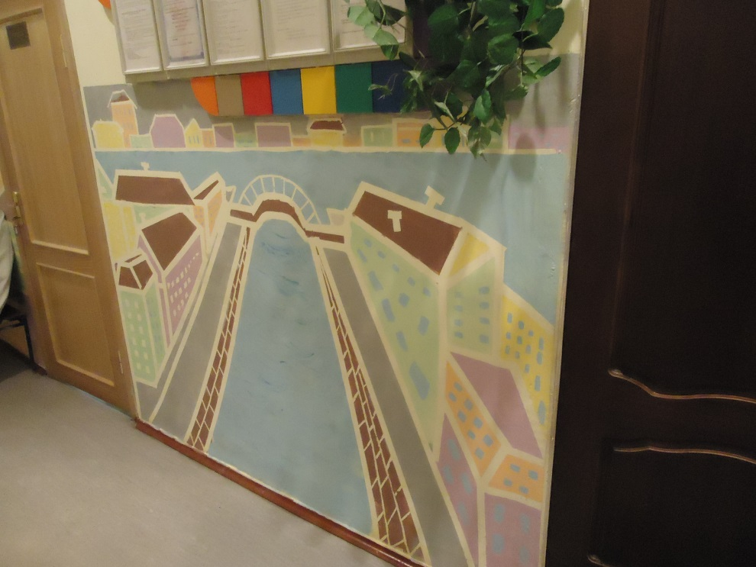
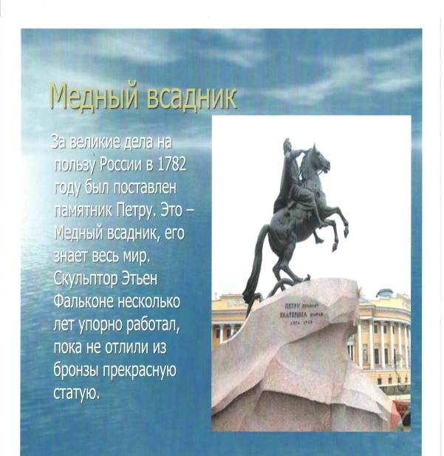
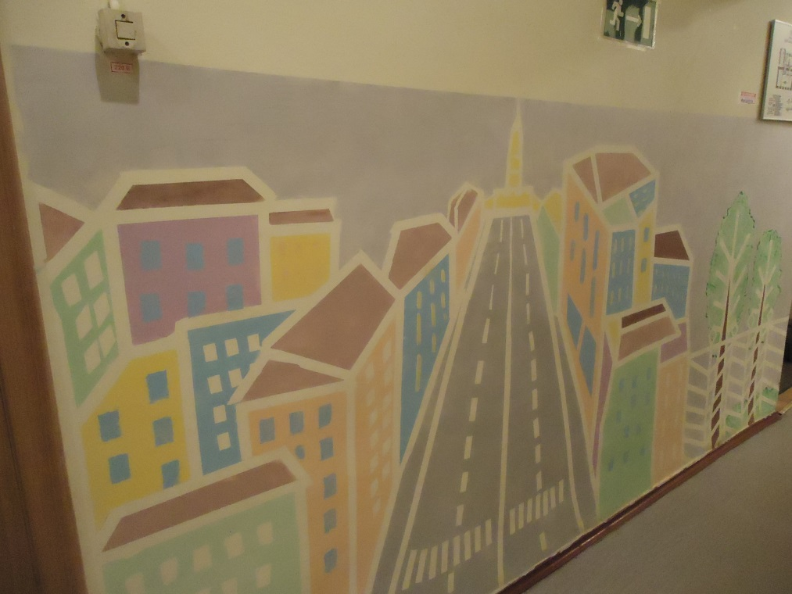
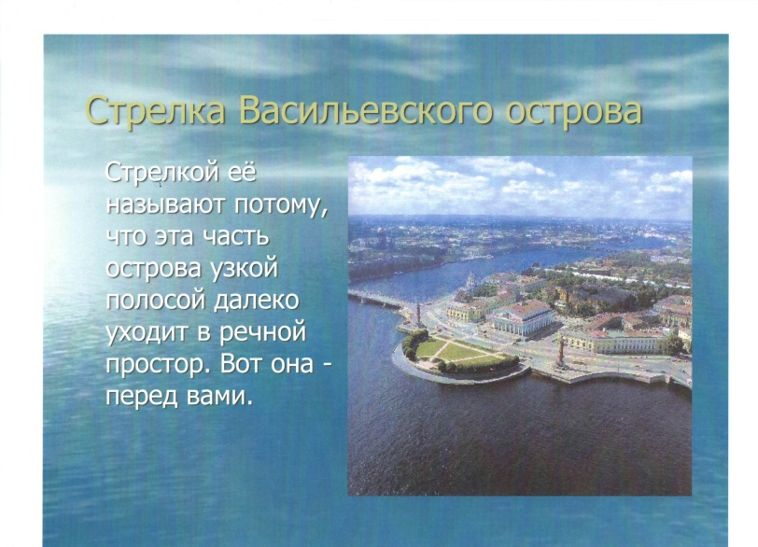
Иллюстрации

Slide 10
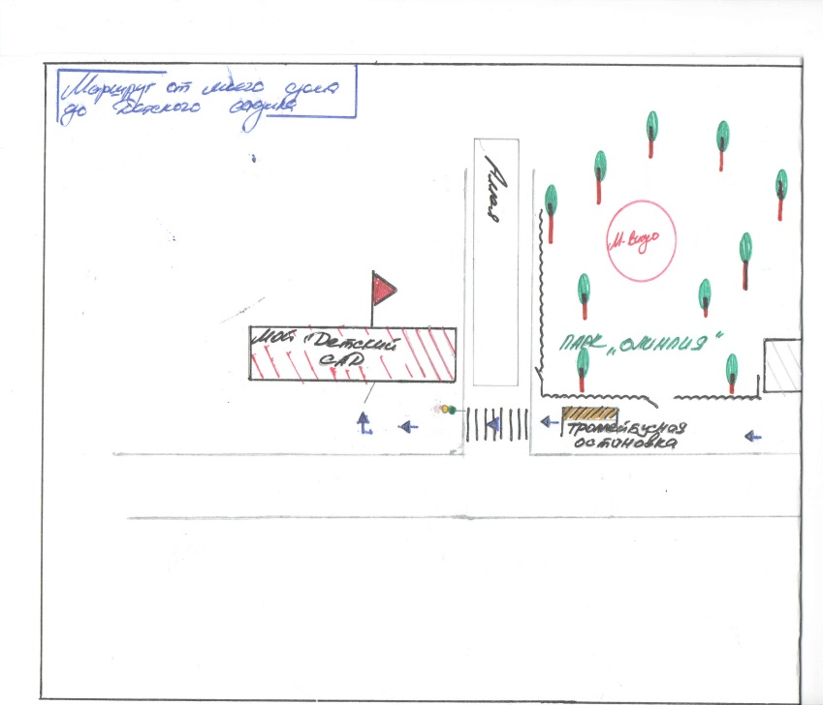
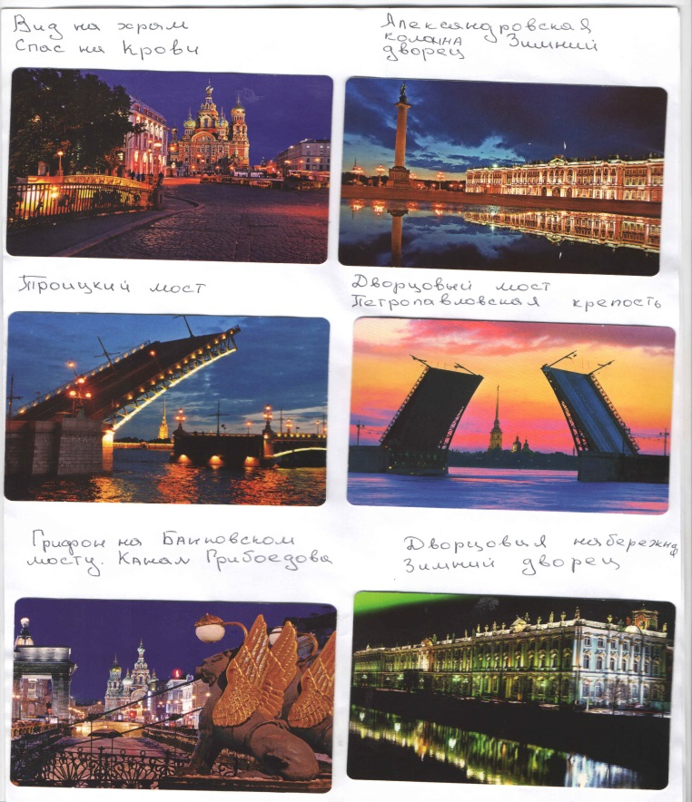
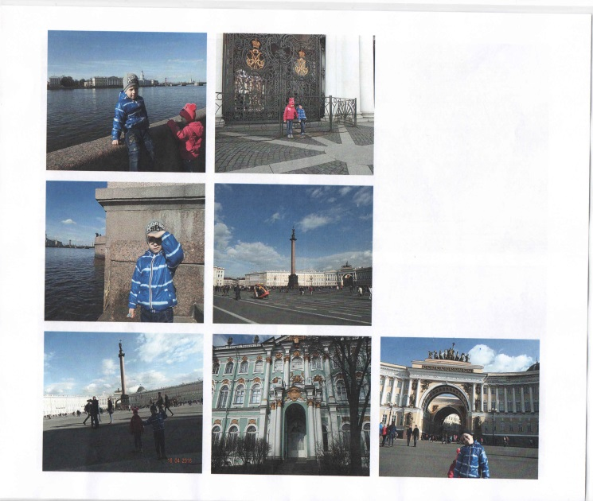
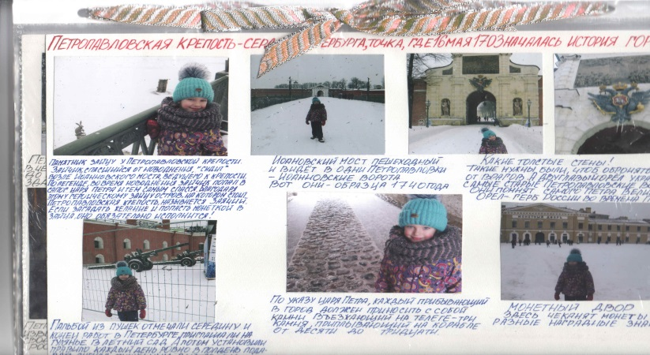
2 этап работы
Взаимодействие с семьёй
Создания карты « Моя дорога в детский сад»
Фото альбом « Мы гуляли»
Фото альбом «Памятные места Санкт – Петербурга»

Slide 11
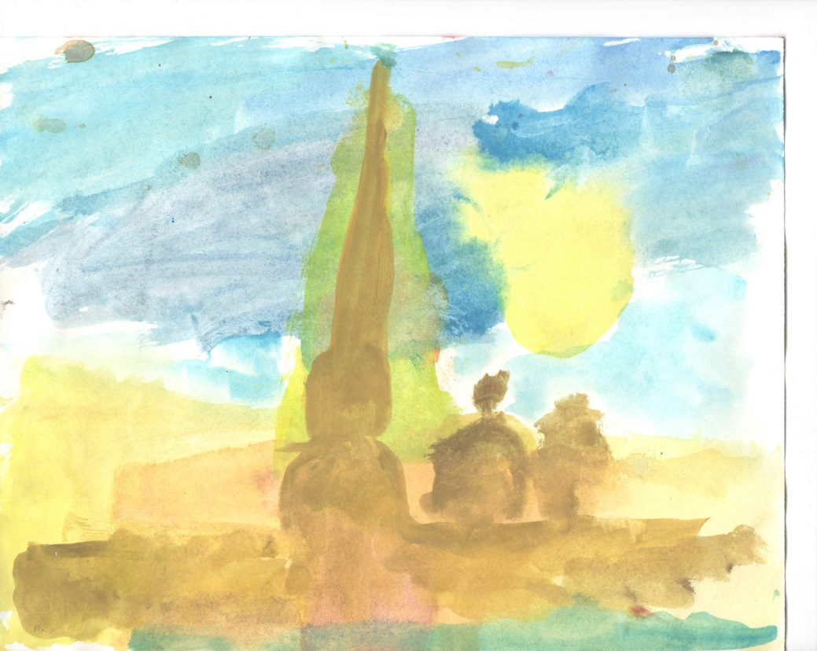
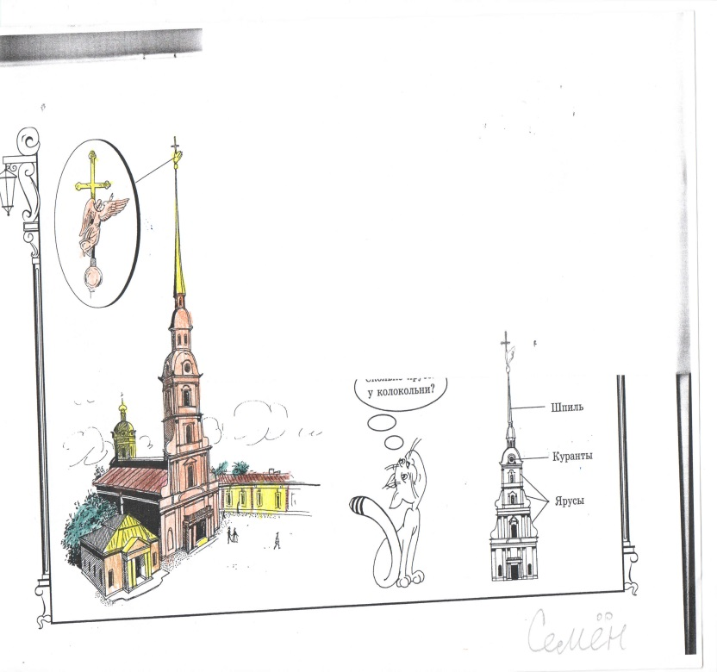
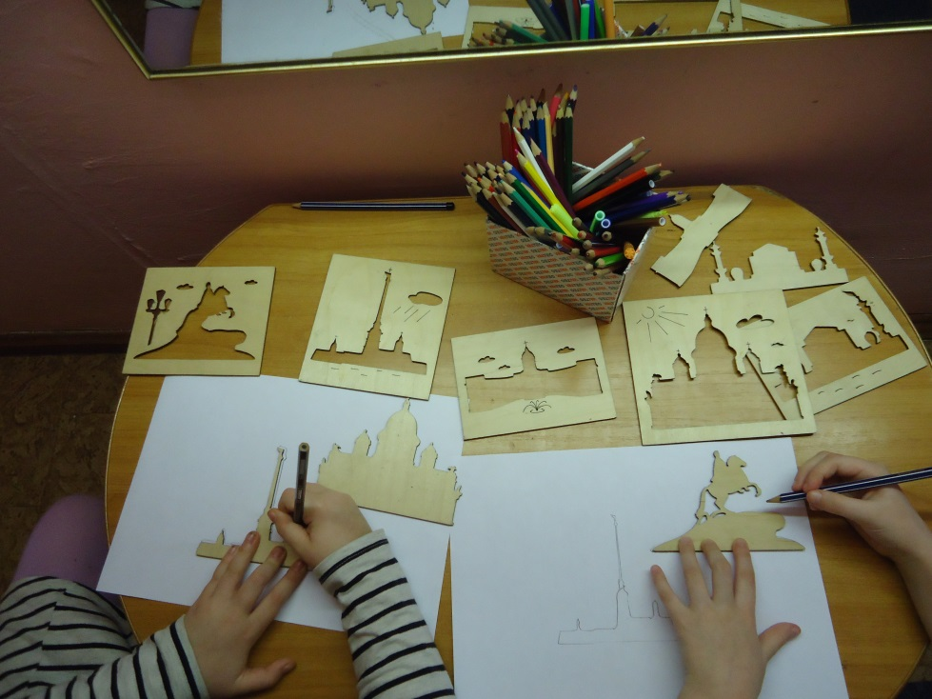
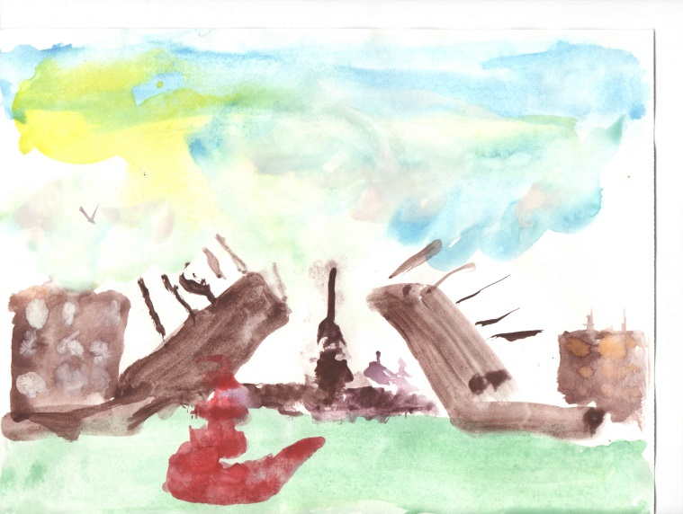
3 этап работы
Художественно – эстетическое развитие
Развитие продуктивной деятельности «Мой город»

Slide 12
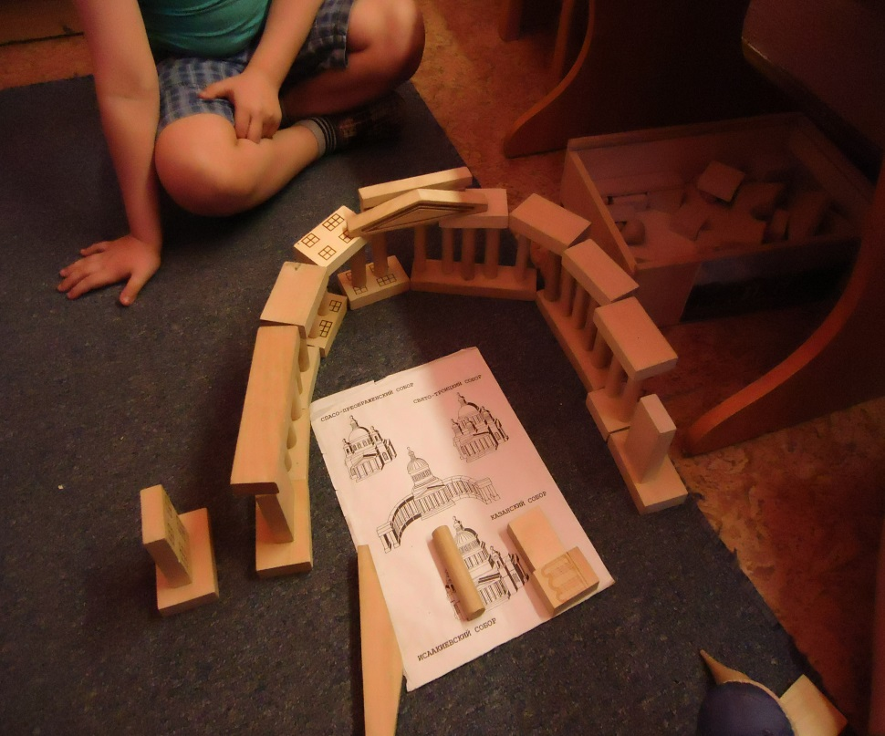
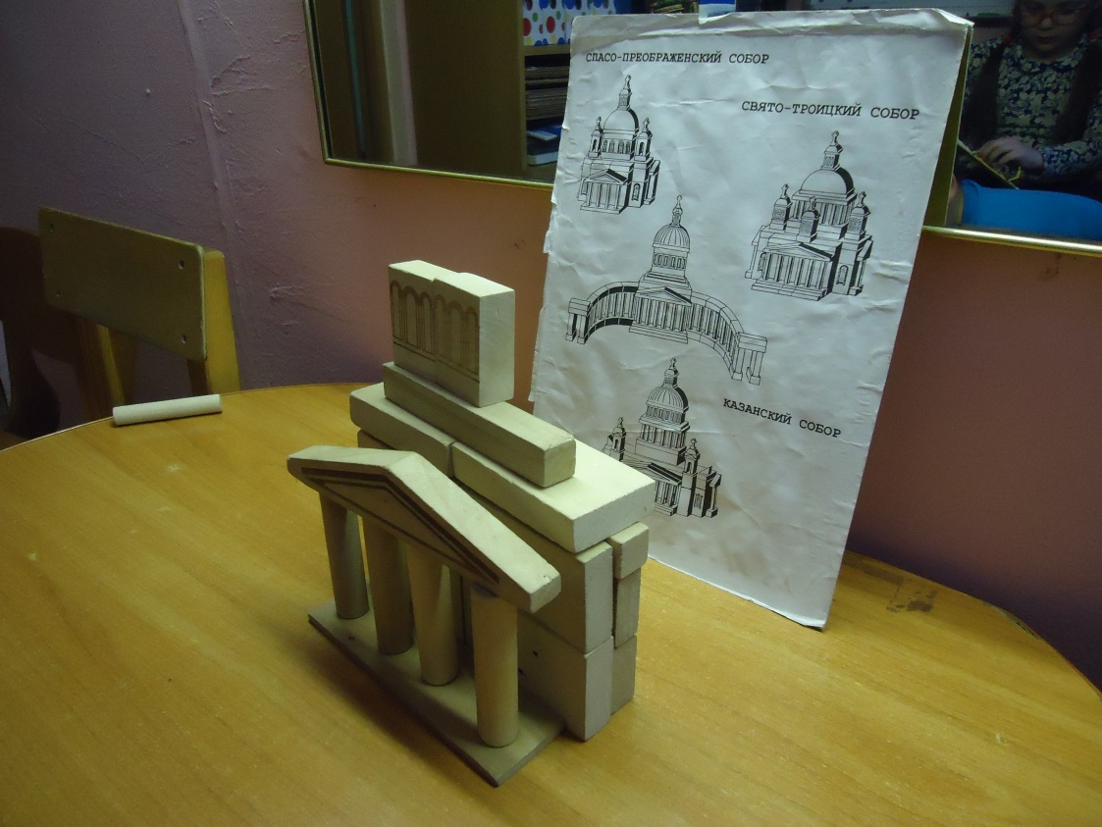
4 этап работы
Конструирование
«Санкт – Петербург глазами детей»
«Если б я был архитектором»

Slide 13
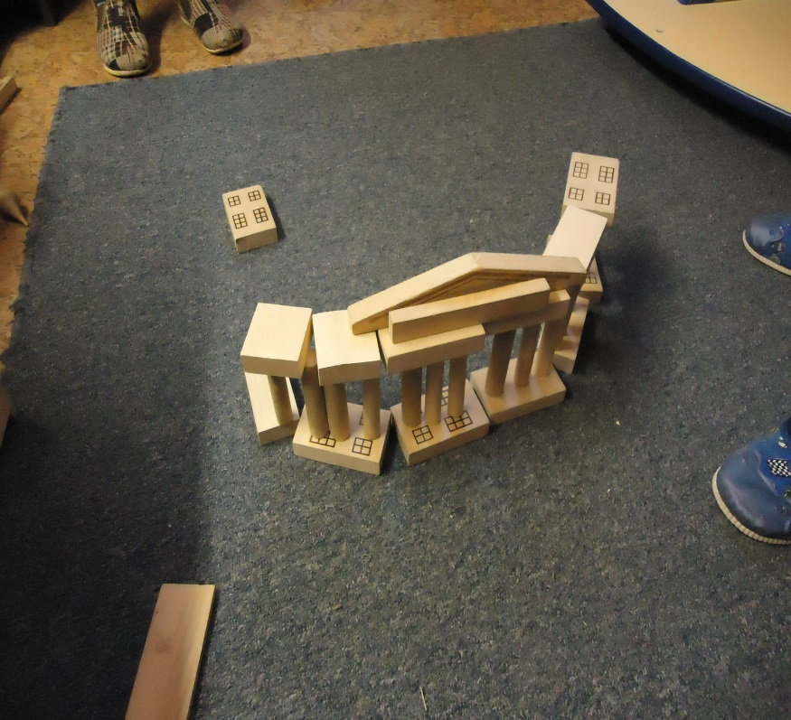
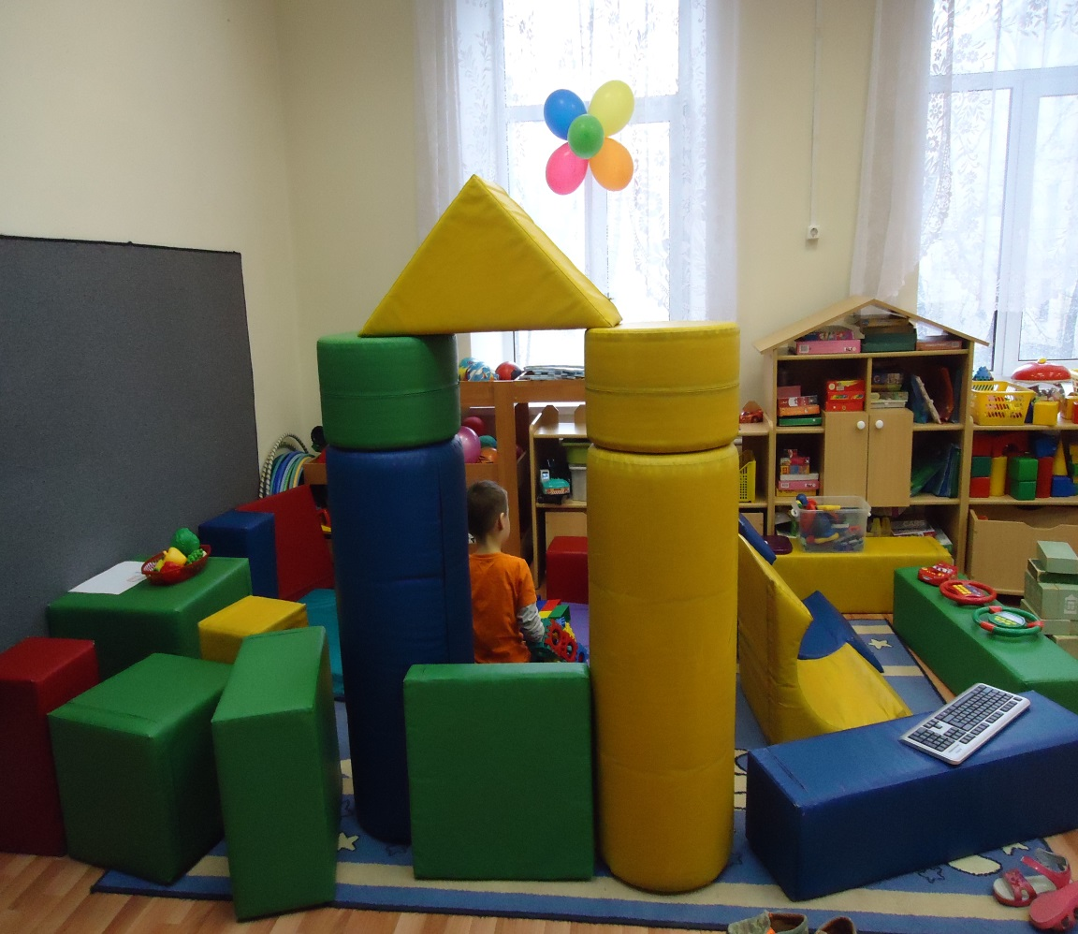
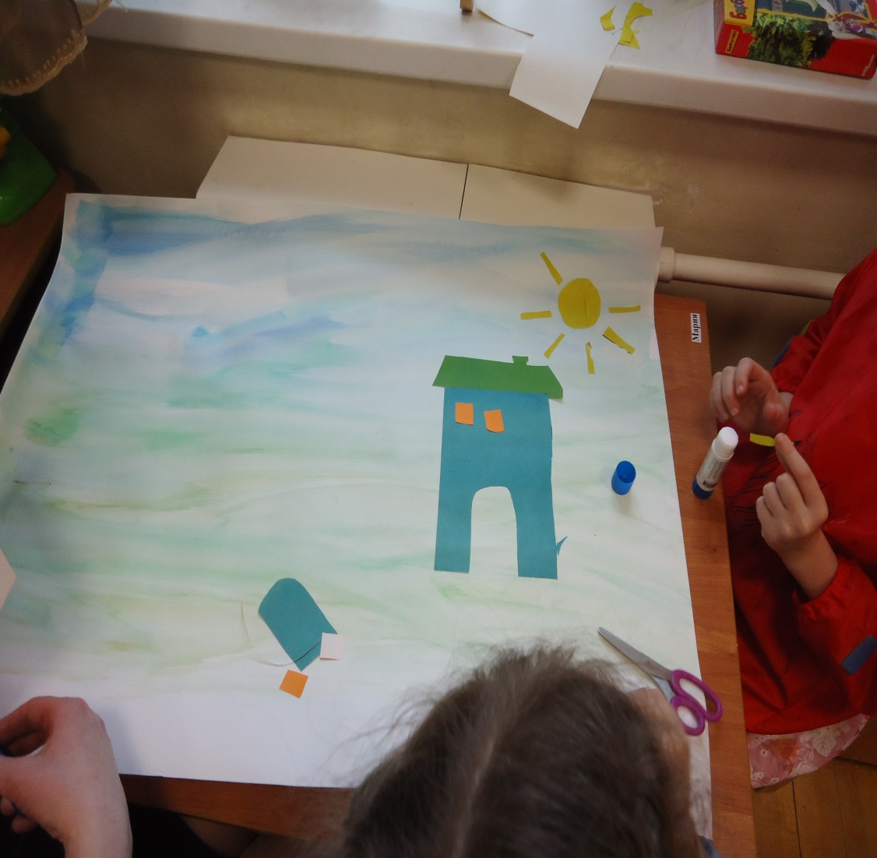
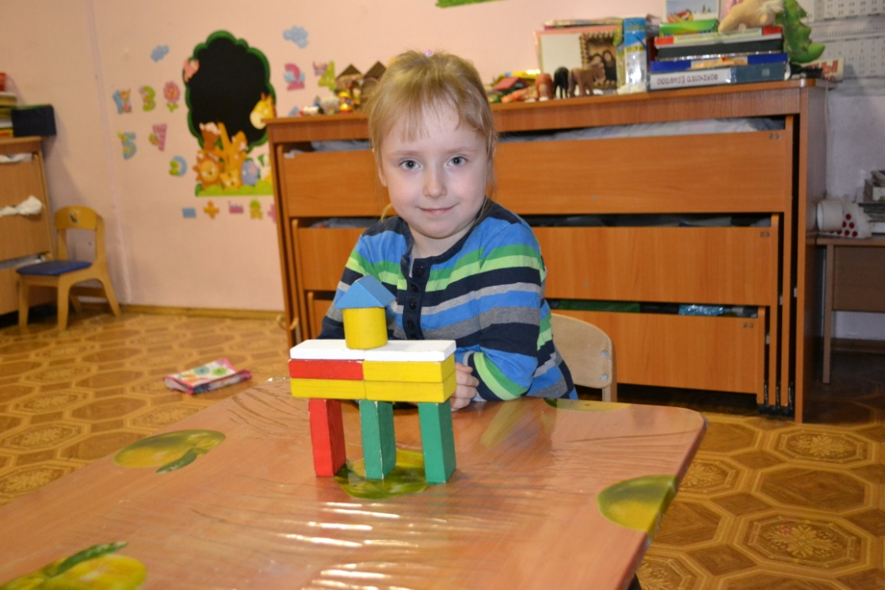

Slide 14
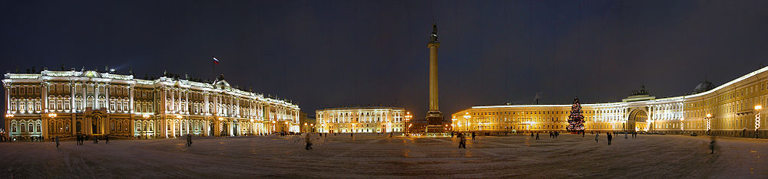
Список рекомендуемой литературы
Пянкевич В., Смирнова А. « Как найти счастье на улице»
Алифанова Г.Т. «Первые шаги»
Ефимовский Е. «Петербург в загадках»
Дмитриев В.К. «Моя первая книга о городе»
Шиф Л. « Путешествие по Петербургу с Аликом и Гусариком»
Николаева Е.А. «Первые прогулки по Петербургу»
Толкачева Т.Ю. «Система работы по ознакомлению старших дошкольников с городом»
И др.

Slide 15
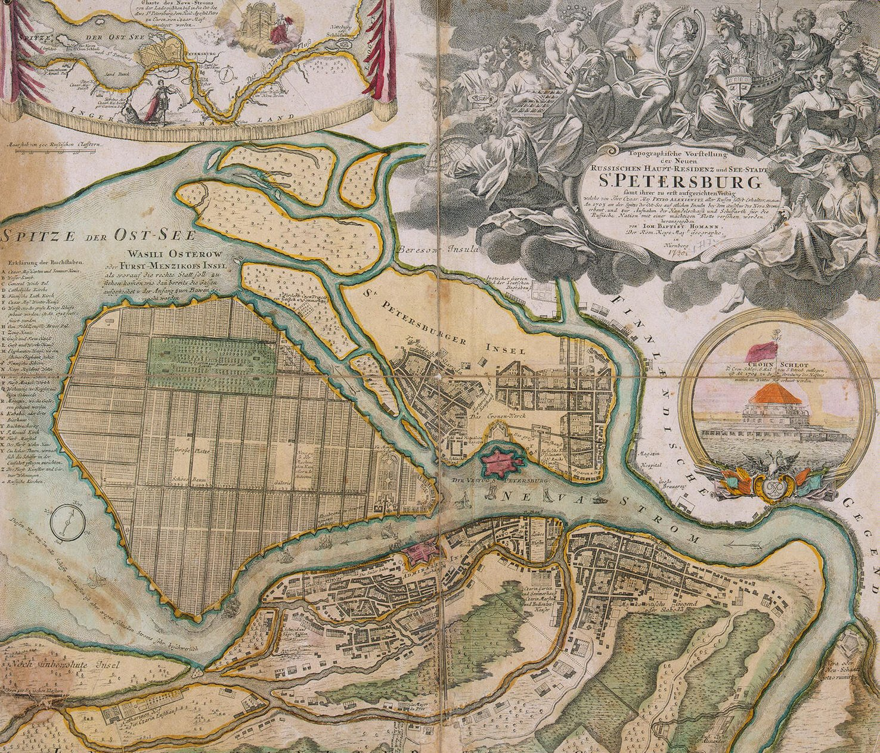
Спасибо за внимание !

